Slide 1
EoMT Apple Neural Engine (6)
2026년 4월 1일
Suhyeon Lee
Department of Computer Engineering

Slide 2
목표 및 진행사항
목표 (~6월)
iOS 환경에서 panoptic segmentation이 가능한 EoMT 모델 최적화
ANE(Apple Neural Engine) friendly transformer
Panoptic segmentation: 어떤 사물인지, 개별 객체인지를 동시에 구분
진행사항
ANE transformer의 원리 – p1, p2, p3의 8가지 조합 재비교
‘ALL (CPU and ANE)’ vs ‘CPU and GPU’

Slide 3
ANE transformers – 원리
1. Picking the Right Data format
Linear 레이어를 모두 Conv2d 레이어로 교체
(B, S, C) → (B, C, 1, S)
2. Chunking Large Intermediate Tensors
Multi Head Attention에서 query, key, value 텐서를 head 단위로 분리
3. Minimizing Memory Copies
Reshape과 transpose 연산 최소화 - einsum 공식 활용
4. Handling Bandwidth-Boundness
배치 크기 증가 or 파라미터 텐서 크기 감소
Apple ML Research, "Deploying Transformers on the ANE", 2022

Slide 4
EoMT ANE - 3월 18일
Performance Report – (median)
P1: linear -> conv2d, P2: ​split head, P3: einsum
Model | Compute Unit | Compute Unit Mapping | Prediction (ms) | Load (ms) | Compilation (ms)
Baseline (FP16) | CPU and ANE | CPU: 2 ANE: 330 | 62.49 | 22.14 | 65.44
 | CPU and GPU | CPU: 2 GPU: 334 | 45.75 | 23.33 | 64.49
P1 & P2 & P3 | CPU and ANE | CPU: 3 ANE: 691 | 50.56 | 30.39 | 95.35
 | CPU and GPU | CPU: 2 GPU: 692 | 81.44 | 35.27 | 97.56
P1 & P2 & P3 (수정) | CPU and ANE | CPU: 3 ANE: 566 | 49.82 | 28.04 | 90.77
 | CPU and GPU | CPU: 2 GPU: 567 | 83.15 | 36.73 | 92.64
 | All | CPU: 3 ANE: 566 | 49.87 | 27.99 | 91.49
 | CPU | CPU: 569 | 127.38 | 25.38 | 102.77

Slide 5
EoMT ANE - 3월 25일
Model | Compute Unit Mapping | Prediction (ms) | Load (ms) | Compilation (ms)
Baseline (none) | CPU: 6 ANE: 330 | 115.04 | 48.16 | 179.50
 |  | 103.66 | 41.10 | 171.47
 |  | 62.30 | 22.46 | 60.49
P1 | CPU: 2 ANE:362 | 133.37 | 55.06 | 222.66
 |  | 61.96 | 26.75 | 74.58
 |  | 106.87 | 54.38 | 135.81
P2 | CPU: 20 ANE: 772 | 71.90 | 30.42 | 94.62
 |  | 85.61 | 35.14 | 90.63
 |  | 93.27 | 40.16 | 120.31
P3 | CPU: 6 ANE:330 | 86.26 | 41.13 | 77.32
 |  | 86.30 | 39.82 | 170.39
 |  | 60.80 | 22.38 | 62.47
P1 & P2 | CPU: 3 ANE: 914 | 111.91 | 68.30 | 184.82
 |  | 103.04 | 67.04 | 154.55
 |  | 103.07 | 71.28 | 122.66
P1 & P3 | CPU: 3 ANE: 410 | 80.39 | 50.25 | 234.87
 |  | 114.15 | 49.22 | 234.58
 |  | 90.96 | 48.29 | 228.71
P2 & P3 | CPU: 3 ANE: 786 | 101.52 | 61.25 | 143.95
 |  | 101.43 | 60.56 | 100.43
 |  | 93.40 | 59.78 | 136.36
P1 & P2 & P3 | CPU: 3 ANE: 566 | 91.48 | 72.21 | 220.56
 |  | 91.24 | 54.39 | 227.19
 |  | 79.81 | 54.13 | 117.79

Slide 6
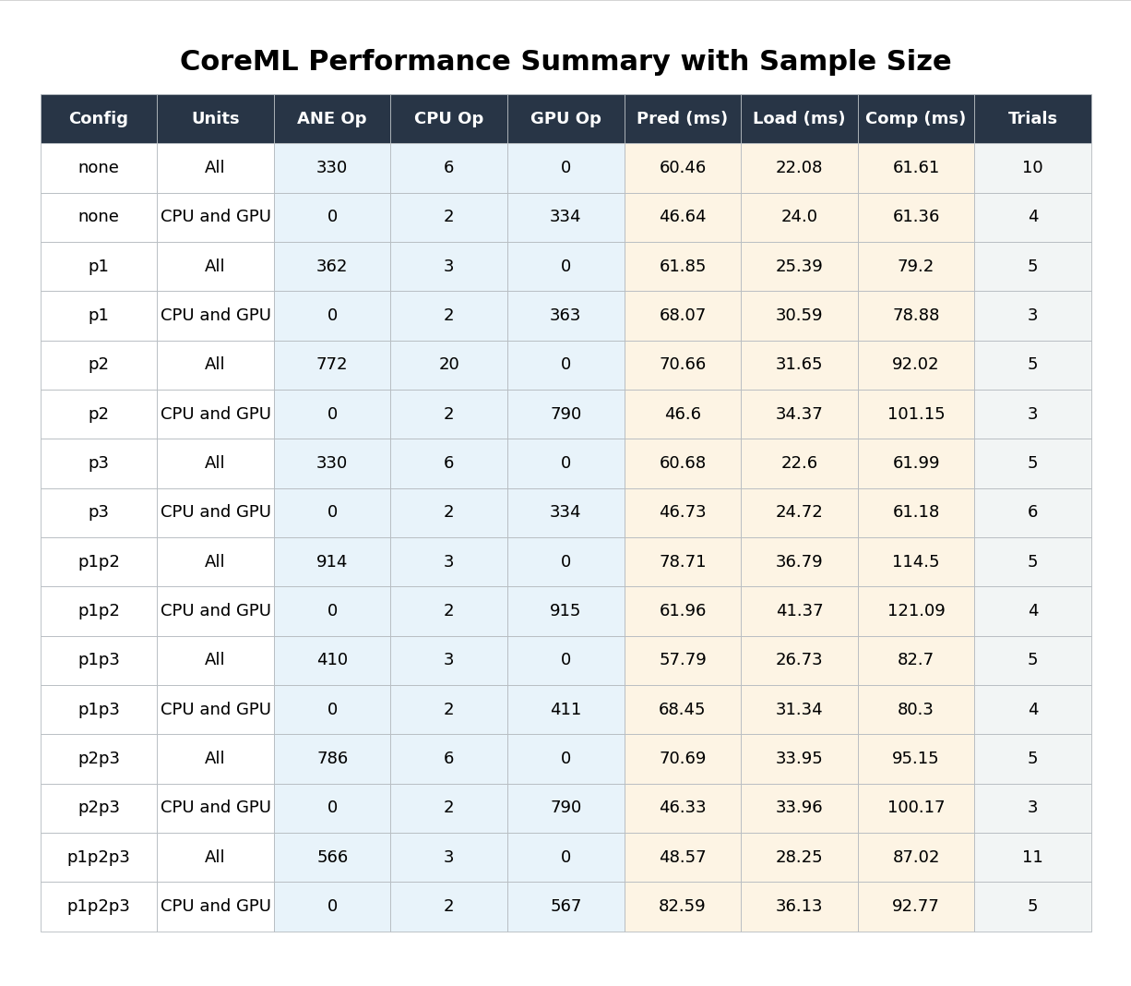
EoMT ANE 원칙 적용 - 전체

Slide 7
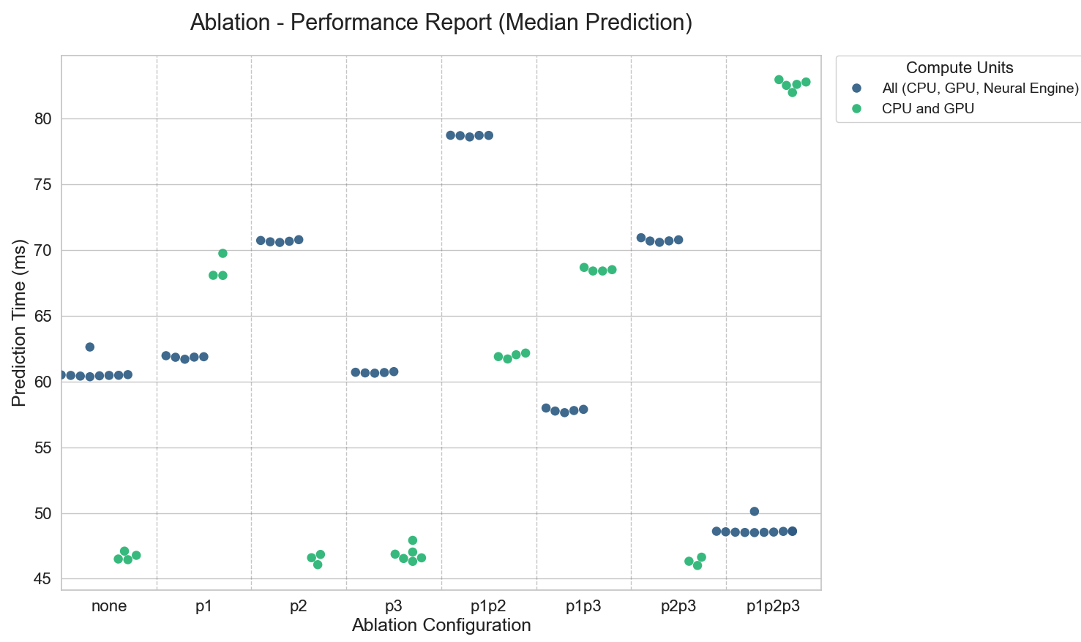
EoMT ANE 원칙 적용 - Prediction Time
p1p2p3을 적용했을 때 CPU and ANE 추론 시간이 더 단축

